Slide 1
汇编语言与微机原理
熊迎军
xyj@njau.edu.cn
13776655525

Slide 2
关于《汇编语言与微机原理》这门课
课程性质
计算机各专业的核心必修课程
关于这门课的争议
以8086作为对象学习是否合适；以X86架构作为对象研究是否合适
为什么要学这门课
能够系统地掌握微型计算机的结构、Intel微处理器和指令系统、汇编语言程序设计方法、微机系统的接口电路设计及编程方法等。对优化程序设计、提高程序效率很有帮助。

Slide 3
第一章 绪论

Slide 4
主要内容
微型计算机的基本概念
微型计算机的硬件结构
微型计算机的软件系统
微型计算机的主要性能指标
微型计算机的发展情况

Slide 5
1 微型计算机的基本概念
微处理器/CPU（Central Processing Unit）
CPU（中央处理器），计算机内部对数据进行处理并对处理过程进行控制的部件。集成在一个半导体芯片上的CPU称为微处理器。
微型计算机（Microcomputer）
通过总线将微处理器、存储器和输入输出接口连接在一起的有机整体，包含冯﹒诺依曼计算机体系架构的5部分，简称微机。
嵌入式系统（Embedded System）
以应用为中心，以计算机技术为基础，并且软硬件可裁剪，适用于应用系统对功能、可靠性、成本、体积、功耗有严格要求的专用计算机系统。
微型计算机系统（Microcomputer System）
微型计算机+外部设备+系统软件

Slide 6
冯.诺依曼计算机*
存储程序计算机—又称为冯•诺依曼型计算机
以运算器为核心、以存储程序原理为基础
将计算过程描述为由许多条指令按一定顺序组成的程序，即程序是由多条有逻辑关系的指令组成，指令的长度不等（一般为1～4字节）
数据和程序均以二进制代码的形式不加区别地存放在存储器中，存放位置由地址指定，地址码也是二进制形式
由控制器控制整个程序和数据的存取以及程序的执行

Slide 7
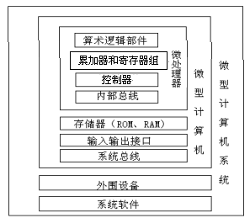
2 微型计算机的硬件结构
微型计算机=微处理器+总线形成逻辑+存储器+输入/输出接口+总线
C
P
U
地址总线 AB
存
储
器
I/O
接
口
输
入
设
备
I/O
接
口
输
出
设
备
I/O
接
口
数据总线 DB
控制总线 CB

Slide 8
存储程序计算机的工作原理*
控制器按预先存放在计算机存储器中的程序的流程自动地连续取出指令并执行之。
控制器
输入设备
运算器
输出设备
指令流
存储器
控制命令
数据流

Slide 9
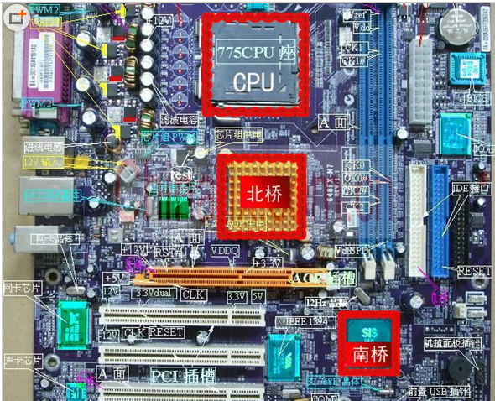
CPU
前端总线/CPU总线
外设
CRT
北桥
Cache
AGP
接口卡
RAM
PCI
KBD，Mouse
串行/并行接口
HDD/CDROM(IDE)
FDD
USB
南桥
BIOS
总线扩展槽
ISA

Slide 10
3 微型计算机的软件系统
系统软件
包括操作系统、一系列语言处理程序（汇编语言和高级语言的翻译程序）和数据库等。
应用软件
为特定应用而开发的软件，最常用的有办公软件和网络软件等。

Slide 11
4 微型计算机的主要性能指标
处理器字长
运算速度（主频）
存储容量（Cache、内存和外存）
总线速度（外频）
主版和芯片组
外部设备（显示器及显示适配器等）
软件配置
Notes:
字长:对CPU在单位时间内（同一时间）能一次处理的二进制数的位数叫字长
主频: 即CPU内核工作的时钟频率（CPU Clock Speed）

Slide 12
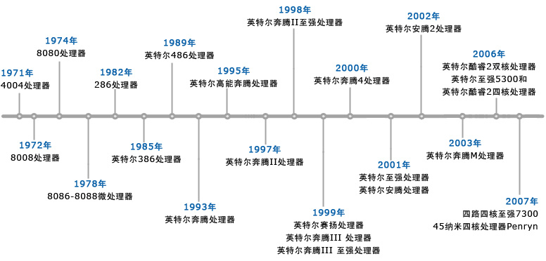
5 微型计算机的发展情况
2008年
2009年
2010年
2011年
2012年
2013年
2014年
酷睿I7
(AMD 3核)
酷睿I5
（45nm）
酷睿I3
（32nm）
酷睿2代
（核心显卡）
酷睿3代
（22nm）
酷睿4代
（22nm）
奔腾20年
（14nm预热）
Notes:
独立显卡、集成显卡（集成在主板上的独立芯片）、核心显卡（集成在CPU中）

Slide 13
Thank You !

